Slide 1
ESI AKTĪVS UN VESELS
Iveta Leinberga
SIA “Veselības sporta klubs VIP”
Vadītāja
Veselības sporta speciāliste, fitnesa trenere

Slide 2
Kas ir veselīgs dzīvesveids?

Slide 3
Veselīgs dzīvesveids ir pareiza izpratne par to, kā dzīvot, kā strādāt, kā atpūsties, kā ēst, kā satikt un kontaktēties ar citiem cilvēkiem.
dzīves un atpūtas režīms,
fiziskās aktivitātes,
ēšanas ieradumi,
savstarpējās attiecības.

Slide 4
Veselīgu dzīvesveidu veido
Mērena ēšana
Pietiekama dažādu šķidrumu lietošana
Regulāri fiziskie vingrinājumi
Labs miegs
Ķermeņa higiēna
Dabiskās imunitātes saglabāšana
Izvairīšanās no kaitīgiem ieradumiem
Labas attiecības ģimenē

Slide 5
Pasaules veselības organizācija definēja veselību kā 1946
"Pilnīgas garīgās, fiziskās un sociālās labklājības stāvoklis ir ne tikai slimības neesamība".

Slide 6
Wikipedia veselīgu dzīvesveidu definē
Kā cilvēks dzīvo. Tas ietver sociālo attiecību modeļus, izklaidi. Dzīves veids parasti atspoguļo arī indivīda attieksmi, vērtības vai pasaules uzskatu. Veselīgu dzīvesveidu parasti raksturo kā "līdzsvarotu dzīvi", kurā katrs veic "saprātīgas izvēles".

Slide 7
Veselīgs dzīvesveids ir par to kā mēs uzņemamies atbildību par saviem lēmumiem un izdarām gudras izvēles par labu savai veselībai šodien un nākotnei. Tātad veselīgs dzīvesveids sastāv no:
Fiziskā (Ķermenim)
Pareiza ēšana
Regulāras fiziskās aktivitātes, vingrinājumi
Atpūta
Stresa menedžments
Ir jāprot dot un saņemt
Piedošana
Mīlestība un labestība
Jums ir jāsmejas un jāizbauda laime
Jums ir nepieciešamas prieka pilnas attiecības ar sevi un citiem

Slide 8
Emocionālā labsajūta (Prātam)
Sevis atbalstoša attieksme
Pozitīvas domas un uzskati
Pozitīvs sevis imidžs
Garīgā labsajūta
Iekšējs miers
Atvērtība savam radošumam
Ticība savai iekšējai gudrībai

Slide 9
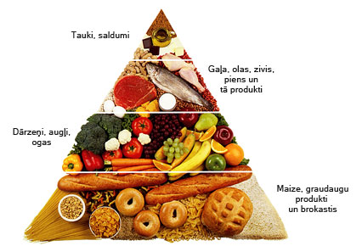
Uzturs

Slide 10
“Tavs uzturs lai ir tavas zāles, un tavas zāles lai ir tavs uzturs”
Hipokrāts

Slide 11
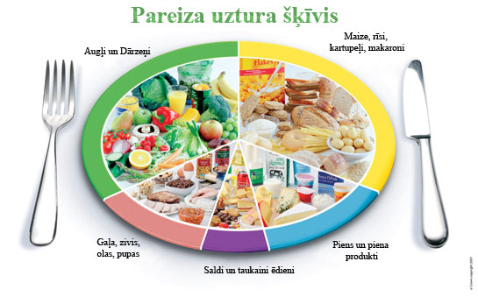

Slide 12
Ogļhidrāti
Ogļhidrāti spēlē ļoti nozīmīgu lomu mūsu dzīvē. Tie nodrošina organismu ar enerģiju, ķermeņa iekšējām darbībām un muskuļu kustībām.
Ogļhidrātus var iedalīt pēc tā, cik ātri tie liek paaugstināties cukura līmenim asinīs, kas, savukārt, rāda to, cik ātri un ilgi muskuļi, aknas un smadzenes var tos izmantot.

Slide 13
Vienkāršie ogļhidrāti

Slide 14
Saliktie ogļhidrāti

Slide 15
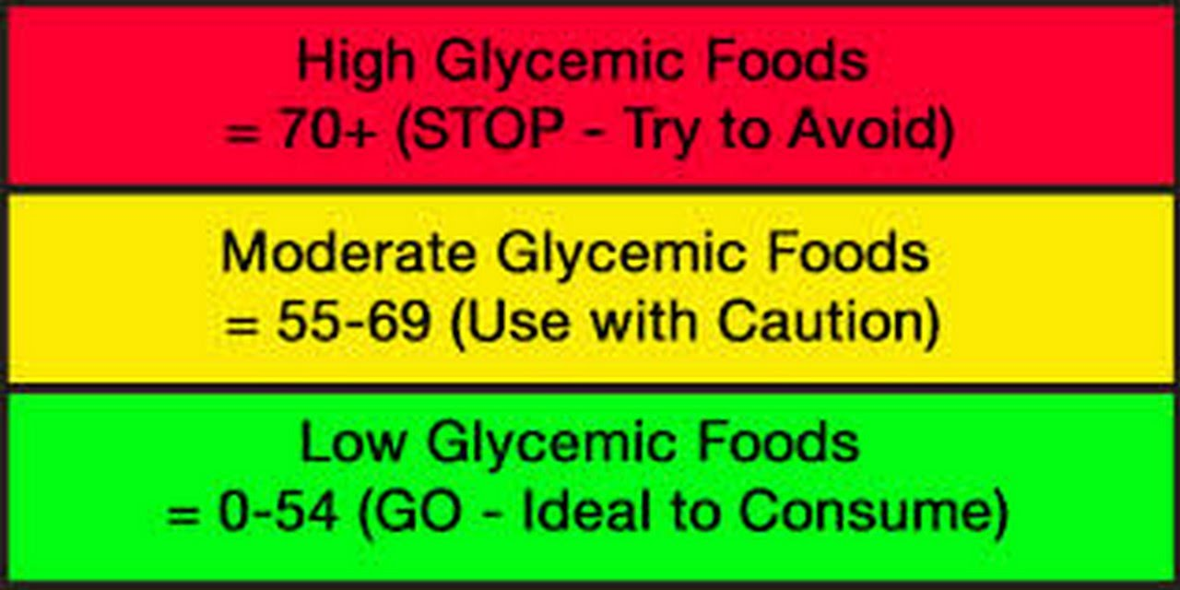
Glikēmiskais indekss

Slide 19
Produkti ar augstu glikēmisko indeksu
Vārīti, cepti kartupeļi | Kāļi | Rozīnes
Vārīti baltie rīsi | Burkāni
Rudzu-kviešu maize | Vārītas bietes | Saldumi
Brokastu pārslas | Arbūzs | Galda cukurs
Pastinaki | Ananāss | Cepumi
Baltmaize | Dateles | Medus
Ātri vārāmās putras | Konservētas aprikozes | Kola

Slide 20
Produkti ar vidēju glikēmisko indeksu
Vārīti, tvaicēti brūnie rīsi | Melone | Apelsīnu sula
Pilngraudu rudzu maize | Banāni | Mandarīni
Grūbas | Hurma | Kaltētas dateles
Kvieši | Vīnogas
Mieži | Kivi | Kukurūza
Saldie kartupeļi | Apelsīnu sula | Zaļie zirnīši
Ceptas pupiņas | Ābolu sula
Pilngraudu makaroni | Tomātu sula | Sojas piens
Pilngraudu pita

Slide 21
Produkti ar zemu glikēmisko indeksu
Vārīti griķi | Vēžveidīgo gaļa | Zemenes
Zaļie zirnīši, lēcas | Omāri
Pilngraudu auzu pārslas | Tītara gaļa | Kabači
Pupiņas, pupas |  | Ziedkāposti
Rieksti | Apelsīni | Selerija
Sojas pupiņas | Greipfrūti | Brokoļi
Sēnes | Āboli | Spināti
Liellopa gaļa | Ķirši | Gurķi
Vista | Bumbieri | Zaļumi
Olas | Granātāboli | Sīpoli
Zivis | Plūmes | Saldie pipari
Cūkgaļa | Upenes | Kāposti
Jēra gaļa | Avenes | Redīsi
Teļa gaļa | Žāvētas aprikozes | Tomāti
Alņa gaļa | Jāņogas
Truša gaļa | Brūklenes | Melnā šokolāde
Pīle | Persiki | Parasts jogurts
Strausa gaļa | Žāvētas plūmes | Pilnpiens

Slide 22
Ja ēdiena glikēmiskais indekss ir liels, tas nozīmē, ka ogļhidrāti uzsūcas ātri (ātrie ogļhidrāti), bet mazs glikēmiskais indekss nozīmē, ka uzsūkšanās notiek lēnā (lēnie ogļhidrāti).
Ikdienā jālieto tie ogļhidrāti, kas asinīs nonāk lēnām (ar zemu GI) un nodrošina vienmērīgu insulīna līmeni, apgādājot organismu ar enerģiju vienmērīgi.

Slide 23
Uztura speciālisti uzskata, ka pieauguša cilvēka uztura devā dienā jābūt ap 2-4 gramiem ogļhidrātu uz katru ķermeņa kilogramu (atkarībā no fiziskās slodzes intensitātes). Brokastīm vajadzētu būt visbagātākajām ar ogļhidrātiem.
Uz vakarpusi ogļhidrātus nepieciešams uzņemt arvien mazāk, ja vairs nav paredzētas nekādas fiziskas aktivitātes un organismam vairs nav nepieciešams tik daudz enerģijas kā no rīta.

Slide 24
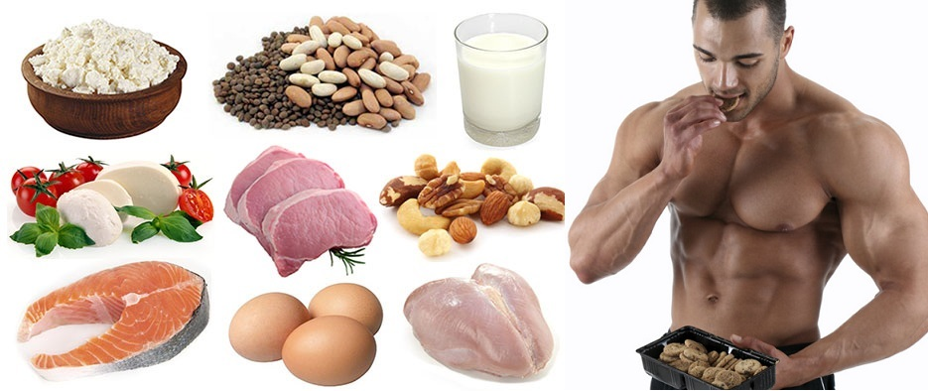
Olbaltumvielas

Slide 25
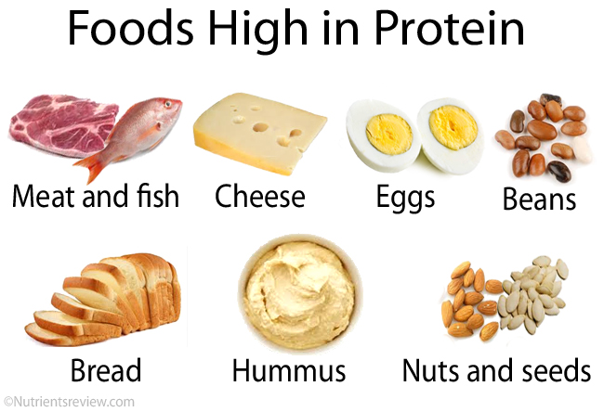

Slide 26
Olbaltumvielas
Ar olbaltumvielām ir saistīti visi dzīvības procesi.
Tās ietilpst visu dzīvo organismu šūnu un audu sastāvā. Mati, nagi, muskuļu šūnas, kauli, sarkanie asins ķermenīši – visur ir olbaltumvielas.
Lielākā daļa uztura ir jābalsta tieši uz olbaltumvielām.

Slide 27
Olbaltumvielu iedalījums
No 20 aminoskābēm, kas atrodamas olbaltumvielās, organisms var sintezēt (radīt) pusi.
Aminoskābes tiek iedalītas aizstājamajās – cilvēka organismā var veidoties no citām aminoskābēm, un neaizstājamajās – cilvēka organismā nevar veidoties no citām aminoskābēm un tās ir regulāri jāuzņem ar uzturu.

Slide 28
Olbaltumvielas
Uztura speciālisti uzskata, ka pieauguša cilvēka uztura devā dienā jābūt ap 1.3 – 2 gramiem olbaltumvielu uz katru ķermeņa kilogramu (atkarībā no vecuma, dzimuma un fiziskās slodzes intensitātes).
Liela nozīme ir arī pareizai attiecībai starp olbaltumvielām un citām uzturvielām. Ja ēdienā ir nepietiekams daudzums tauku un ogļhidrātu, tad organisms olbaltumvielas, ko tas sintezē no ēdiena, izmanto enerģijas zudumu segšanai.

Slide 29
Ja organismā trūkst olbaltumvielas
Ja mēs nepilnvērtīgi ēdam. Muskuļi ir vāji un ir liels traumu risks.
Cilvēks daudz slimo, jo nav lizīna, imunitāte pazeminās. Lizīns ir viena no olbaltumvielas veidojošām aminoskābēm. Dzīvniekiem lizīns noteikti jāuzņem ar barību, bet augi un mikroorganismi lizīnu spēj sintezēt no asparagīnskābes. Lizīnam ir svarīga loma kalcija uzsūkšanās procesos organismā.

Slide 30
Muskuļu masas palielināšanai
Olbaltumvielas pusdienās un vakariņās jāuzņem
Ja muskulis ir strādājis, tas ir jāpabaro ar olbaltumvielām.

Slide 31
Ja organismā par daudz olbaltumvielas
Cieš nieres un aknas

Slide 32
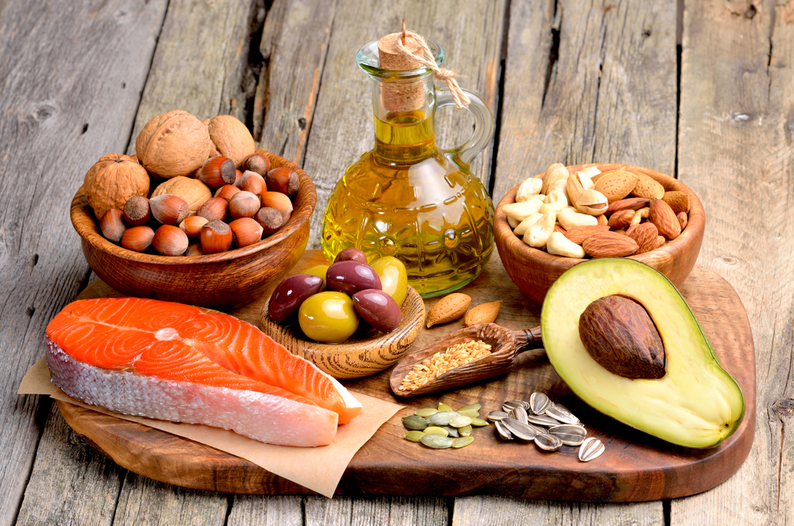
Tauki

Slide 33
Tauki
Tauki organismā galvenokārt ir enerģijas avots, taču tie ietilpst arī citoplazmas un šūnapvalka sastāvā.
Tauki ir nepieciešami, tie ir vieni no organisma galvenajām barības vielām.
Tauki pasargā organismu no atdzišanas un amortizē iekšējos orgānus, atvieglo sagremošanu, samazina bada sajūtu, paildzinot sagremošanas procesus.
Taukus kā Omega-3 un Omega-6, organisms pats neražo, tie ir neaizvietojami un vitāli svarīgi pilnvērtīgai organisma un imunitātes funkcionēšanai, nervu sistēmas darbībai, tie uzlabo vielmaiņu un palīdz uzsūkties vitamīniem, ka arī palīdz atbrīvoties no liekā svara.
Tauki ir nepieciešami taukos šķīstošo vitamīnu K E D A uzņemšanai .

Slide 34
Taukus iedala
Taukus iedala „sliktajos” jeb piesātinātajos un “labajos” jeb nepiesātinātajos.
Slikto tauku avoti - vistas āda, dzīvnieku tauki, piens, sviests, margarīns, siers, cepumi, picas, kēksi, lielā eļļas daudzumā cepts ēdiens, šokolādes batoniņi un daudz, daudz citu produktu jeb lielākā daļa veikalos atrodamo ēšanai jau gatavo produktu.
Nepiesātinātās taukskābes - olīveļļā, riekstos, avokado, rapša eļļā, zemesriekstu un avokado eļļā, kā arī augu un zivju taukos.

Slide 35
Kādus labumus dod katra tauku grupa
Piesātinātie tauki, kurus uzņemam no dzīvnieku izcelsmes produktiem, ir galvenie enerģijas devēji organismam. Pateicoties tiem, mums ir spēks kustēties un darboties. No šīs tauku grupas veidojas arī tauku uzkrājumi organismā. Piesātinātie tauki organismā var veidoties no arī ogļhidrātiem. Pārveidojoties par taukiem, tiek izmantoti 23% no apēsto ogļhidrātu enerģijas. Nepiesātinātie tauki (mononepiesātinātie un polinepiesātinātie) tiek izmantoti bioloģiski aktīvu vielu sintēzei. Tie uzlabo imunitati, pazemina risku saslimt ar sirds asinssvadu slimībām un ļaundabīgiem audzējiem. Ar uzturu uzņemam arī taukskābes - linolskābi, linolēnskābi, eikozānpentaēnskābi un dokozānheksaēnskābi. Nepiesātinātās taukskābes uzņemam, lietojot organismā augu eļļas, riekstus, sēklas, avokado, treknās zivis. Daudz omega 3 taukskābes satur linsēklu eļļa, kas vērtības un sastāva ziņā ir līdzīga zivju eļļai.

Slide 36
Ieteicamā deva
Dienā ir jāuzņem 15-35% no visa kaloriju daudzuma tieši no taukiem. Lielāko daļu ieteicams uzņemt tieši no “labajiem taukiem”. Piesātinātos jeb “sliktos” taukus ieteicams izslēgt no uztura pilnībā vai ierobežot tos līdz ne vairāk kā 10% no kopējā kaloriju daudzuma.

Slide 37
Šķiedrvielas
Šķiedrvielas iedala šķīstošajās un nešķīstošajās šķiedrvielās.
Ūdenī šķīstošās šķiedrvielas organisms spēj sagremot, bet ūdenī nešķīstošās šķiedrvielas iziet cauri zarnu traktam nemainītā stāvoklī.
Visi augļi, dārzeņi, garšaugi, zaļumi, pākšaugi, graudaugi, rieksti un sēklas satur šīs veselību veicinošās vielas, taču šķiedrvielu daudzums un veidi katrā produktā ir atšķirīgi. Tieši tāpēc ikdienas ēdienkartē jāievēro dažādība, lai nodrošinātu organismu ar visu plašo šķiedrvielu klāstu.
Pārsvarā augu valsts produktos atradīsiet gan ūdenī šķīstošās, gan nešķīstošās šķiedrvielas, vienīgi atšķirsies to proporcijas.

Slide 38
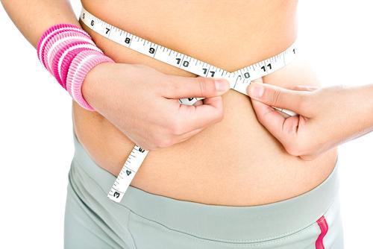

Slide 39
Produkti ar lielāku ūdenī šķīstošo šķiedrvielu daudzumu
auzu pārslas, rudzi un mieži;
augļi (āboli, mango un citi);
sakņaugi, piemēram, burkāni, selerijas sakne, kartupeļi;
linsēklas (maltas) un čia sēklas.

Slide 40
Cik šķiedrvielu uzņemt?
Sievietēm tiek rekomendēti aptuveni 20–25 g šķiedrvielu dienā
Vīriešiem – 30–38 grami.
Tomēr visiem pieaugušajiem vajadzētu mērķēt vismaz uz 35 g šķiedrvielu dienā, neņemot vērā dzimumu.
Bērnu uzturā tik daudz šķiedrvielu gan nevajadzētu iekļaut – 20 grami būs pilnīgi pietiekami.

Slide 41
Ieteicams
Pievienot ēdieniem maltas linsēklas, klijas un čia sēklas.
Dienā apēst tasīti pupiņu, lēcu vai zirņu un vismaz vienu tasīti brokoļu vai Briseles kāpostu.
Uzkodām izvēlēties riekstus un sēkliņas.
Ēst svaigas ogas un augļus ar visām miziņām.
Salātiem pievienot diedzētas lēcas vai mung pupiņas.
Sviesta, siera vai šķiņķa vietā uz maizītēm smērēt humusu vai pupiņu pastu.

Slide 42
Vērtīgākie šķiedrvielu avoti (šķiedrvielu daudzums gramos uz 100 gramiem produkta):
Klijas – atkarībā no to veida, satur līdz pat 40g šķiedrvielu;
Žāvētas aprikozes – 26g;
Pupiņas – 25g;
Pilngraudu biezputra / pārslas – 11-15g;
Kokosrieksts – 13g;
Žāvētas vīģes – 10g;
Dateles – 8,7g;
Pilngraudu maize – 8,5g;
Melnās olīves – 8,2g;
Avenes – 7,4g;
Upenes – 7g;
Jāņogas – 6,8g;
Zaļie zirnīši – 5,3g

Slide 43
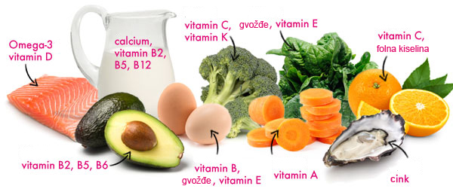
Vitamīni

Slide 44
Vitamīni
Vitamīni ir organiski savienojumi, kuri ir nepieciešami organisma normālai funkcionēšanai. Organisms pats tos nespēj veidot, tāpēc tie jāuzņem ar uzturu.

Slide 45
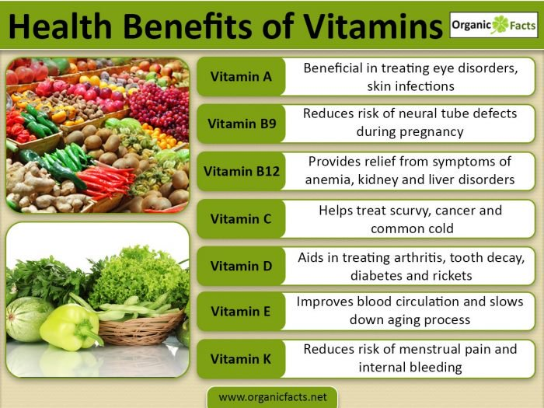
Vitamīnu nozīme

Slide 46
Vitamīni
A vitamīns - retinols nodrošina normālu redzi un gēnu ekspresiju. Uztur reproduktīvās sistēmas normālu darbību, augļa attīstību un imūnās sistēmas darbību. Šūnu membrānu stabilizators. Šo vitamīnu varam uzņemt, lietojot uzturā aknas, piena produktus, olas, zivis un zivju eļļu, tumšos augļus un lapu dārzeņus.
B1 vitamīns - tiamīns – pozitīvi ietekmē sirds un asinsvadu sistēmu, gremošanas orgānu, endokrīnās un nervu sistēmas darbību.Šis vitamīns nepieciešams pareizai ogļhidrātu maiņai. B1 vitamīnu satur graudaugu produkti, īpaši pilngraudu maizes un maizes izstrādājumi ar veseliem graudiem, rieksti, pākšaugi, gaļa, aknas, nieres, olas, piens un piena produkti.
B2 vitamīns - riboflavīns - darbojas kā koenzīms daudzās oksidēšanās-reducēšanās reakcijās, tai skaitā audu elpošanas ciklā. Šī vitamīna avoti ir gaļa, aknas, nieres, zivis, olas, piens un tā produkti, graudaugi un to izstrādājumi.

Slide 47
Vitamīni
B3 vitamīns - pantotēnskābe – ietilpst daudzu fermentu sastāvā un piedalās tauku, ogļhidrātu un olbaltumvielu maiņā. Tas atrodams daudzos pārtikas produktos. Visvērtīgākie pantotēnskābes avoti ir vistas gaļa, liellopa gaļa, kartupeļi, auzas, graudaugi, tomāti, aknas, nieres, olu dzeltenums, brokoļi.
B6 vitamīns – piridoksīns, piridoksāls, piridoksamīns – galvenokārt piedalās olbaltumvielu maiņā. Tas aizkavē organisma novecošanos, nodrošina kuņģa sulas izdalīšanos, ūdens līdzsvaru, normalizē asinsriti. Tas nepieciešams matu augšanai, nerviem. Šī viamīna avoti ir gaļa, aknas, zivis, olas, kartupeļi, pilngraudu produkti, soja.
B9 jeb AB vitamīns - folijskābe – ir aminoskābju un olbaltumvielu metabolisma procesu koenzīms. Darbojas megaloblastiskās anēmijas, miokarda infarkta, aterosklerozes un trombozes profilaksei. Šo vitamīnu var uzņemt ar tumšzaļiem lapu dārzeņiem, augļiem, ogām, graudaugiem, pilngraudu maizi un citiem veseliem graudu, īpaši kviešu, produktiem, aknām.

Slide 48
Vitamīni
B12 vitamīns - kobalamīns - nodrošina šūnu dalīšanos. Tas ir megaloblastiskās jeb perniciozās anēmijas profilakses līdzeklis. Tas atrodams pilngraudu produktos, gaļā, zivīs.
C vitamīns - askorbīnskābe – ir antioksidants, kas samazina nelabvēlīgo brīvo radikāļu iedarbību uz šūnām. Kofaktors oksidēšanās-reducēšanās norisēs, vara un dzelzs vielmaiņā. Nodrošina normālus saistaudus, stimulē virsnieru hormona noradrenalīna un serotonīna sekrēciju. To satur citrusaugļi, tomāti, tomātu sula, upenes, pētersīļi, mārrutki, kivi, kartupeļi, Briseles kāposti, puķkāposti, brokoļi, zemenes, kāposti, paprika, spināti un citi augļi un dārzeņi.
D vitamīns - kalciferols - sintezējas nierēs, kā arī ādā ultravioleto staru ietekmē. Uztur un līdzsvaro kalcija un fosfora līmeni serumā, nodrošinot normālu kaulu attīstību un augšanu. Tas nepieciešams veseliem matiem, imūnsistēmas stiprināšanai. Zivju aknu eļļa, treknu zivju gaļa, roņu un polārlāču aknas un tauki, raugs, olas, piens un graudaugi satur šo vitamīnu.

Slide 49
Vitamīni
E vitamīns – alfa-tokoferols - neitralizē brīvos radikāļus. Tas stimulē specifisko dzimumorgānu un vairogdziedzera hormonu veidošanos, palīdz neauglības gadījumā un sekmē augļa attīstību grūtniecības laikā. Tā avoti ir augu eļļas, pilngraudu produkti un diedzēti graudi, rieksti, augļi un dārzeņi – īpaši paprika, pētersīļi, avokado, mazākos daudzumos arī gaļa.
H vitamīns - biotīns - nepieciešams ādai, matiem, nagiem, nerviem, asins cukura līmenim, muskuļiem, tauku un ogļhidrātu vielmaiņai. Produkti, kuros ir H vitamīns, ir liellopu un cūku aknas, mazākā daudzumā arī olās, gaļā un graudaugos.
Holīns - pieder pie B vitamīnu grupas, piedalās daudzos svarīgos vielmaiņas procesos. Tā avoti ir piens, olas, aknas, zemesrieksti.
K vitamīns - filohinons - piedalās kaulu metabolismā un asnisreces procesā. Nepieciešams aknu un žultsvadu slimību, arī bŗuču dziedināšanai. To var uzņemt, lietojot uzturā zaļos dārzeņus – spinātus, salātus, nātres, brokoļus, Briseles kāpostus, kāpostus, puķkāpostus, avokado, kivi.
PP vitamīns - niacīns - ir nepieciešams, lai nodrošinātu enerģijas līdzsvaru šūnās. Tas ir iesaistīts praktiski visos vielmaiņas procesos. Vitamīna avoti ir gaļa, aknas, zivis, pākšaugi, pilngraudu maize un citi veselu graudu produkti.

Slide 50
Minerālvielas
Minerālvielas nodrošina organisma audos neitrālu reakciju un noteiktu osmotisko spiedienu, piedalās šūnu kairinājuma – uzbudinājuma procesos, veicina vai kavē dažādu fermentu darbību, tā ietekmējot visdažādākās vielmaiņas norises.
Minerālvielas piedalās skeleta veidošanā.
Cilvēka organisms minerālvielas saņem ar uzturu un daļēji ar ūdeni.
Atkarībā no minerālvielu daudzuma organismā, tās iedala makroelementos (vidējais daudzums lielāks kā 50mg uz kg ķermeņa masas) un mikroelementi (vidējais daudzums mazāks kā 50mg uz kg ķermeņa masas).

Slide 51
Minerālvielas
ukums | Dienā ieteicamā deva pieaugušiem (mg) | Funkcijas organismā | Nozīmīgākie uztura avoti
Ca – kalcijs | 1000-1200 | Veicina asins un kaulaudu veidošanos, piedalās asinsreces reakcijās, ietekmē nervu sistēmas uzbudināmību un muskuļu savilkšanās spēju, regulē šūnu membrānu caurlaidību. | Piens un piena produkti, graudaugi, dārzeņi
P – fosfors | 1000-1200 | Regulē nervu darbību, nepieciešams kaulaudu un sarkano asinsķermenīšu veidošanai, smadzeņu darbībai. | Zivis, gaļa, pākšaugi, putraimi, biezpiens, siers
Na – nātrijs | 3300 | Uztur pastāvīgu osmotisko spiedienu, normalizē ūdens maiņu organismā | Vāramais sāls, šķiņķis, kūpinātas zivis, siers, maize, skābētos kāpostos, marinētos gurķos
K - kālijs | 4000 | Svarīga nozīme šūnu vielmaiņā, regulē osmotisko spiedienu, nepieciešams nervu impulsu pārvadīšanai un normālai sirdsdarbībai, kopā ar kalciju piedalās asinsreces reakcijās, veicina šķidruma izdali no organisma. | Spināti, kartupeļi, žāvētas plūmes, pākšaugi, ķirbji, kāposti, tomāti, upenes, melones, kivi, banāni
Mg – magnijs | 350 | Nozīmīgs kaulaudu, muskuļaudu un nervaudu uzbūvē, , paplašina asinsvadus, veicina žults izdali, zarnu peristaltiku. | Rieksti, ziedputekšņi, smiltsērkšķu augļi, putraimi, pākšaugi, rudzu maize, kāposti, spināti, kartupeļi, avenes

Slide 52
Mikroelementi
ums | Dienā ieteicamā deva pieaugušiem (mg) | Funkcijas organismā | Nozīmīgākie uztura avoti
Fe – dzelzs | 10-18 | Galvenā fizioloģiskā nozīme ir tā piedalīšanās asinsradē, nepieciešams arī oksidācijas procesos un šūnu vielmaiņā. | Olu dzeltenums, gaļa, aknas, rudzu maize, sēnes, piens, siers, pākšaugi, griķi, spināti, puravi, zemenes, upenes
Zn – cinks | 14 | Nepieciešams iekšējās sekrēcijas dziedzeru darbībai, aknu aizsardzībai, fotoķīmiskiem procesiem acs tīklenē, stabilizē šūnu membrānu. | Siers, graudaugi, pākšaugi, rieksti, sēnes, sīpoli, sarkanie pipari, bietes, burkāni, kartupeļi, āboli, upenes
Cu – varš | 3 | Kopā ar dzelzi nepieciešams asinsradei, piedalās audu elpošanas procesos, ietekmē iekšējās sekrēcijas dziedzerus. | Aknas, rieksti, gaļa, zivis, kakao
Mn – mangāns | 3 | Aktivē oksidācijas procesus, darbojas lipotropi, veicina augšanu, piedalās asinsradē. | Auzu pārslas, miežu putraimi, rīsi, rudzu maize, pākšaugi, bietes, spināti, kazenes, mellenes, jāņogas, rieksti
Mo – molibdēns | 0,25 | Piedalās šūnu elpošanā, veicina fluora uzkrāšanos zobos. | Gaļa, piens un piena produkti, dārzeņi
Cr – hroms | 0,2 | Saistīts ar glikozes maiņu, stimulē insulīna darbību. | Gaļa, rudzu maize, medus
J – jods | 0,2 | Aktīvi piedalās vairogdziedzera funkcijās. | Jūras zivis un jūras augi, piens, olas
F - fluors | 1,5 | Nepieciešams kaulu un zobu veidošanai | Zivis, spināti, melnā tēja
Se – selēns | 0,06 | Nepieciešams asins veidošanā, ietilpst šūnu membrānās. | Piens, cūkgaļa, olas, zivis, dārzeņi

Slide 53
Ūdens
Ūdens cilvēkam nepieciešams normālai organisma fizioloģisko procesu norisei, kā arī sanitāri higiēniskajām un saimnieciskām vajadzībām.
Cilvēka organismā apmēram 65% ir ūdens, kas tajā piedalās barības vielu šķīdināšanā un tālākā pārnešanā ar asinīm, anabolisma un katabolisma procesos, sārņu izvadīšanā un arī ķermeņa t° regulēšanā.
No cilvēka organisma ūdens izdalās ar sviedriem, izelpoto gaisu, urīnu un izkārnījumiem.
Lai apmierinātu visas organisma prasības, atkarībā no klimata apstākļiem, veicamā darba smaguma un apkārtējās gaisa t° pieaugušam cilvēkam dienā jāuzņem 2,5-3 l ūdens gan dzeramā ūdens veidā, gan ar pārtikas produktiem.
Ja cilvēks neuzņem pietiekami daudz ūdens, mainās osmotiskais spiediens starpaudu šķidrumos un arī daudzas vielmaiņas reakcijas.
Ja cilvēks nesaņem nemaz ūdens, jau pēc dažām dienām var iestāties nāve.
Kaitīga ir arī ūdens pārmērīga uzņemšana, jo mainās ūdens un minerālvielu līdzsvars organismā, palielinās asinsrites sistēmas, nieru u.c. orgānu slodze.
Lai muskuļi un saistaudi būtu elastīgi ir jādzer ūdens.

Slide 54
Fiziskās aktivitātes

Slide 55
Pirms fizisko aktivitāšu uzsākšanas
Obligāta veselības pārbaude pie ģimenes ārsta, ja nepieciešams - padziļināta veselības pārbaude pie speciālistiem.
Ja konstatētas veselības problēmas, jākonsultējas ar attiecīgo speciālistu.
Fiziskā slodze jāplāno atbilstoši cilvēka veselības stāvoklim un viņa fiziskajai sagatavotībai.
Nodarbības jāuzsāk speciālista uzraudzībā.
Ieteicams izvēlēties fiziskos vingrinājumus, kas palīdz uzturēt un pilnveidot izturību, mēreni lokanību un īpaši vīriešiem arī spēku, izmantojot arī elpošanas un atslābināšanās vingrinājumus.
Svarīgākie ir izturības treniņi - cikliskie sporta veidi (ar atkārtotām kustībām) – iešana, skriešana, nūjošana, peldēšana, riteņbraukšana, distanču slēpošana. ), lai kustībās tiktu iesaistītas pēc iespējas vairāk un vispusīgāk visas locītavas un muskuļu grupas.

Slide 56
Ar fiziskām aktivitātēm jānodarbojas ilgstoši, vēlams bez pārtraukumiem.
Ja cilvēks nekad ar sportu nav nodarbojies, fiziskas slodzes jāsāk pakāpeniski, ar mērenas intensitātes 20 minūšu nodarbībām.
Mazaktīviem vecāka gadagājuma cilvēkiem ieteicams fiziskās slodzes uzsākt ar ikdienā veicamo kustību aktivitāšu palielināšanu (piemēram, stāvēt, nevis sēdēt, runājot pa tālruni; pastaigāties ar suni ilgāk; novietot savu automašīnu stāvvietā attālāk no mājas vai darba vietas utt.). Ja minētās slodzes neizraisa nepatīkamas sajūtas, slodzes intensitāti un laiku pakāpeniski palielināt līdz 80% no maksimālās.
Ievērot pareizus treniņa principus jeb struktūru: iesildīšanos, galveno daļu, atsildīšanos.
Nepiedalīties sporta nodarbībās uzreiz pēc ēšanas.
Piemēroti ģērbties fizisku slodžu laikā (īpaša uzmanība - apaviem).
Fiziskajām aktivitātēm jābūt patīkamām, tām jārada gandarījums.

Slide 57
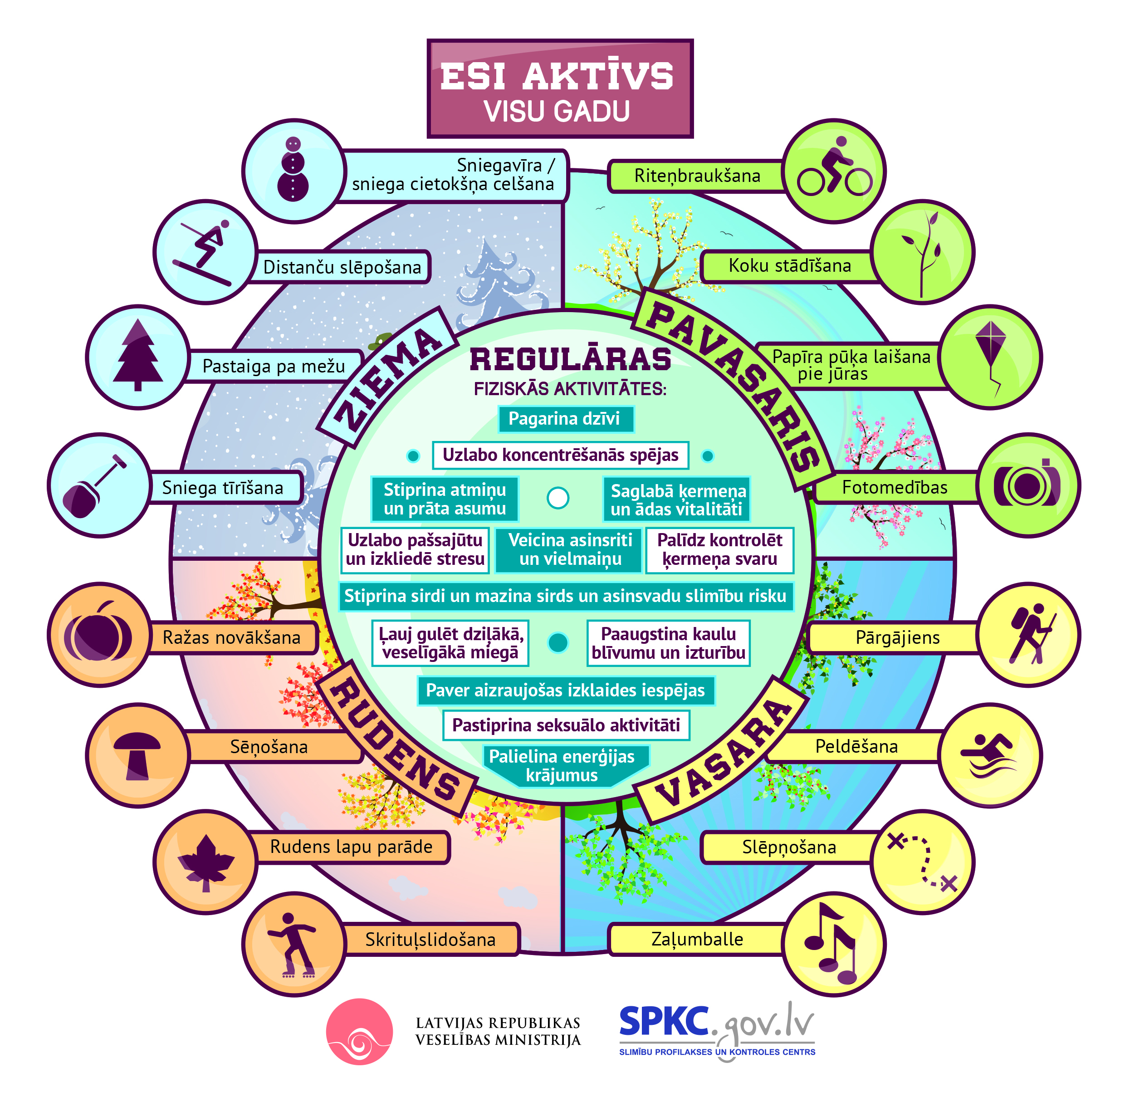

Slide 58
Fiziskās aktivitātes
Veselības uzlabošanai visefektīvākā ir mērenas intensitātes regulāra fiziskā aktivitāte (aktivitātes tips, kas paātrina sirdsdarbību, rada siltuma sajūtu un vieglu elpas trūkumu).
Galvenās veselību veicinošas fiziskās aktivitātes ir vienkāršas un jau pierastas darbības - tādas, kā pastaiga, riteņbraukšana, fizisks darbs, peldēšana, mājsaimniecības darbi, pārgājieni, dārza darbi, izklaides sports un dejas.

Slide 59
Regulāras fiziskās aktivitātes var palīdzēt novērst un samazināt aptaukošanos un uzturēt optimālu ķermeņa svaru.
Tāpat tās var uzlabot psiholoģisko labsajūtu un samazināt stresu un nemieru, depresijas un vientulības sajūtas.
Pasaules Veselības organizācija (PVO) rekomendē pieaugušajiem veikt 30 un vairāk minūšu ilgas mērenas intensitātes fiziskās aktivitātes vairumā nedēļas dienu, bet vēlams - katru dienu.
Bērniem vajadzētu būt fiziski aktīviem vismaz 60 minūtes dienā.
Fiziskie vingrinājumi vismaz divas reizes nedēļā uzlabos un saglabās muskuļu spēku, lokanību, kā arī nostiprinās kaulus.
Lai paaugstinātu muskuļu spēku, jātrenējas vismaz 3 reizes nedēļā.

Slide 60
Pulss
Fizisko aktivitāšu laikā jāseko līdzi pulsam
Maksimālā pulsa biežums ir = 220- vecums gados

Slide 61
Pie vidējas intensitātes aerobām fiziskām aktivitātēm var minēt:
intensīvu pastaigu (ar ātrumu līdz 5 km/h, bet ne ātrāk);
ūdens aerobiku;
riteņbraukšanu ar ātrumu līdz 16 km/h;
balles dejas vai līnijdejas;
dārza darbus.

Slide 62
Pie augstas intensitātes aerobām aktivitātēm var minēt:
soļošanu un skriešanu;
peldēšanu;
kāpšanu pa trepēm;
riteņbraukšanu ar ātrumu virs 16 km/h;
aktīvus dārza darbus (rakšana vai līdzīgas aktivitātes, kas palielina sirds ritmu);
distanču slēpošana.

Slide 63
Bērniem fiziskās aktivitātes vismaz 60 minūtes dienā
veicina veselīgu augšanu un attīstību;
veido spēcīgus kaulus un muskuļus;
uzlabo līdzsvaru un attīsta prasmes;
uzlabo elastību;
palīdz iegūt un uzturēt veselīgu ķermeņa masu;
palīdz atslābināties;
rūpējas un uzlabo bērna stāju;
laba iespēja iegūt jaunus draugus;
veicina bērna pašapziņas veidošanos.

Slide 64
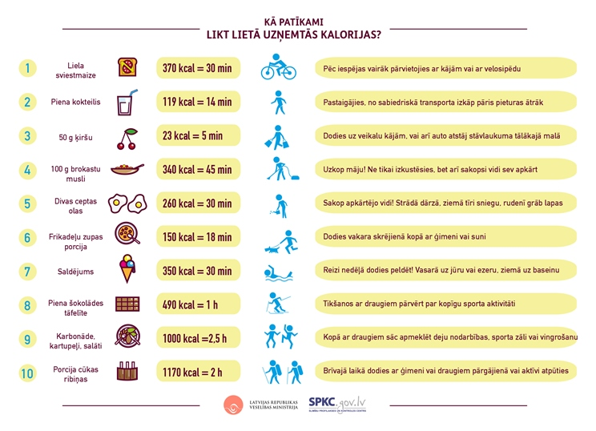

Slide 65
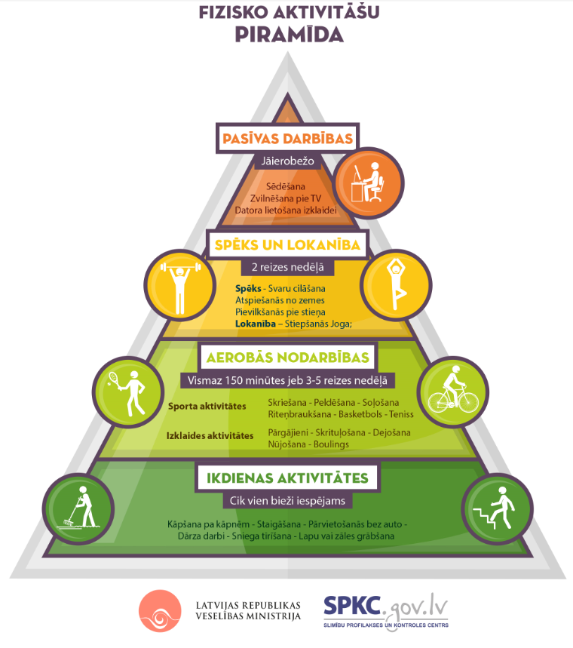

Slide 66
Kustību nozīme
Cilvēki ir radīti kustībai, bet nav kustībai motivēti. Lielāko daļu savas dzīves, cilvēki mūsdienās sēž.
Berni arī vairāk laiku pavada sēžot pie datoriem!
Kustības veido muskulatūru, bet muskulatūra veido stāju.
Sports un kustības attālina vecumu.
Kustības un ēšana nosaka ķermeņa svaru. (kaloriju bilance – cik uzņemam, tik ir arī jāiztērē).

Slide 67
Kuru sporta veidu izvēlēties?
Jānodarbojas ar tādu sporta veidu, kas rada prieku.

Slide 68
Fiziska slodze
Nepietiekama fiziskā aktivitāte ir ne tikai kardiovaskulāro, bet arī citu hronisku slimību, piemēram, cukura diabēta, dažādu audzēju (plaušu, resnās zarnas audzēju u. c.), aptaukošanās, hipertensijas, kaulu un locītavu slimību (osteoporozes un osteoartrīta), depresijas modificējams riska faktors.
Pat neliela fizisko spēju uzlabošana ievērojami samazina priekšlaicīgas nāves risku.

Slide 69
Fiziska slodze
Kopā ar pareizu uzturu fiziska slodze uzlabo ķermeņa vispārējo stāvokli: nodrošinot ķermeņa svara kontroli, samazinās aptaukošanās, jo aerobo slodžu laikā enerģijas ražošanai tiek izmantotas arī taukskābes; tiek uzlabots lipīdu profils, samazinot kopējā holesterīna, triglicerīdu, zema blīvuma lipoproteīnu holesterīna līmeni, paaugstinot augsta blīvuma holesterīna līmeni asinīs un normalizējot augsta un zema blīvuma lipoproteīnu holesterīnu attiecību asinīs; uzlabojas glikozes hemostāze un insulīna sensitivitāte; tiek ietekmēta asins koagulācija, veicinot fibrinolīzi, samazinot trombocītu reaktivitāti un lokālas trombozes tieksmi; tiek uzlabota endotēlija funkcija un tā vazodilatējošās spējas; samazinās asinsspiediens; tiek mazināts sistēmiskais iekaisums - ir iespējams ievērojami samazināt C reaktīvā olbaltuma līmeni.

Slide 70
Fiziskās slodzes atbilstības noteikšana
Slodžu atbilstības noteikšanā svarīga nozīme ir pašsajūtai. Vienkāršas, bet objektīvas pazīmes noguruma diagnostikai ir ādas krāsas izmaiņas, svīšana, kustību koordinācijas, koncentrēšanās traucējumi, pašsajūtas pasliktināšanās, garastāvokļa izmaiņas, miega traucējumi, nevēlēšanās trenēties. Tāpēc, ja fizisko slodžu laikā vai pēc tām pašsajūta ievērojami pasliktinās un nogurums saglabājas vēl nākamajā dienā, slodze bijusi par lielu.
Vienkārši pielietojams ir runas tests- ja fiziskās aktivitātes laikā cilvēks nespēj parunāt, slodze ir par lielu.
Var izmantot maksimālo sirdsdarbī­bas frekvenci pēc formulas SFmax = 220 mī­nus vecums gados, un pēc nepieciešamās treniņu slodzes intensitātes aprēķina treniņa mērķa sirdsdarbības frekvenci % no iegūtā lieluma.
Par slodžu atbilstību var spriest, to laikā fiksējot un analizējot ergometriskus rādītājus - slodžu laiku, apjomu, intensitāti, organisma fizioloģiskos rādītājus - maksimālo skābekļa patēriņu, sirdsdarbības frekvenci, anaerobās maiņas slieksni, asinsspiediena, sirdsdarbības frekvences rādītājus.
Fiziskās izturības nespecifiskie testi: steptests, veloergometrija, tredmils.

Slide 71
SIA “Veselības sporta klubs VIP” piedāvātās fiziskās aktivitātes

Slide 73
Izmantotā literatūra
https://uzbur.wordpress.com/2015/04/29/burviga-uztura-pamati/
http://klab.lv/users/kihelkonna/575355.html?mode=reply
https://www.youtube.com/watch?v=yP9OxQM1wls
https://healthadvisorycenter.com/the-glycemic-index-benefits-and-gi-food-ratings/
http://www.anshthefitnessfreak.com/fitness-blogs/nutrition-diet-tips/carbohydrates-in-food/
http://gym.westernsydney.edu.au/wp-content/uploads/2016/05/High-protein-foods.jpg
https://www.rimi.lv/berniem/uzturs/tauki-pareiza-uztura-pamats-ka-tos-visveseligak-apest.html
http://jauns.lv/raksts/vesels/79598-4-jautajumi-par-skiedrvielam-kapec-mums-tas-vajadzigas
http://vitamins.lovetoknow.com/image/208883~vitaminchart.jpg
http://www.narodnilijek.com/web/masne-kiseline-i-vitamini-koji-su-potrebni-vasem-tijelu-zimi/
http://www.medicine.lv/raksti/dazadu-vitaminu-nozime-organisma
http://www.vm.gov.lv/lv/tava_veseliba/veseligs_uzturs/mineralvielas/
https://images.search.yahoo.com/search/images;_ylt=A2KLfSa3GWtaly0ApkdXNyoA;_ylu=X3oDMTE0NzBpZW00BGNvbG8DYmYxBHBvcwMxBHZ0aWQDVUkyQzNfMQRzZWMDcGl2cw--?p=protain+for+muscle+building&fr2=piv-web&fr=tightropetb#id =37&iurl=http%3A%2F%2Fwww.gymworkoutchart.com%2Fwp-content%2Fuploads%2F2017%2F06%2FMuscle-Building-Diet.jpg&action=click
https://lv.wikipedia.org/wiki/Liz%C4%ABns
http://www.irlaiks.lv/health/diet/extraordinary/article.php?id=977533
http://olimpiade.lv/lv/olimpiska-abc/esi-vesels
https://www.healthylifestylesliving.com/health/healthy-lifestyle/what-is-a-healthy-lifestyle/
https://www.spkc.gov.lv/upload/Veicin%C4%81%C5%A1ana/Fiziskas%20aktivitates/fizisko_aktivitu_ieteikumi_latvijas_iedzvotjiem.pdf
http://arsts.lv/jaunumi/sports-visa-muza-garuma-veselibas-pamats
https://www.doctus.lv/2007/9/fiziskas-slodzes-ietekme-uz-sirds-asinsvadu-sistemu-vienkarsaka-profilakse
http://www.pareizs-uzturs.com/public/uztura-piramida-nepazud-vitamini.php
http://putra.1s.lv/49-veseliga-uztura-piramida/
http://spoki.tvnet.lv/aktuali/Pareiza-uztura-piramida/126864

Slide 74
PALDIES PAR UZMANĪBU!

